Slide 1
Ejemplos

Slide 2
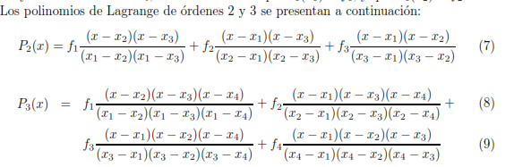
X1 | X2 | X3 | x4
F1 | F2 | F3 | f4

Slide 3
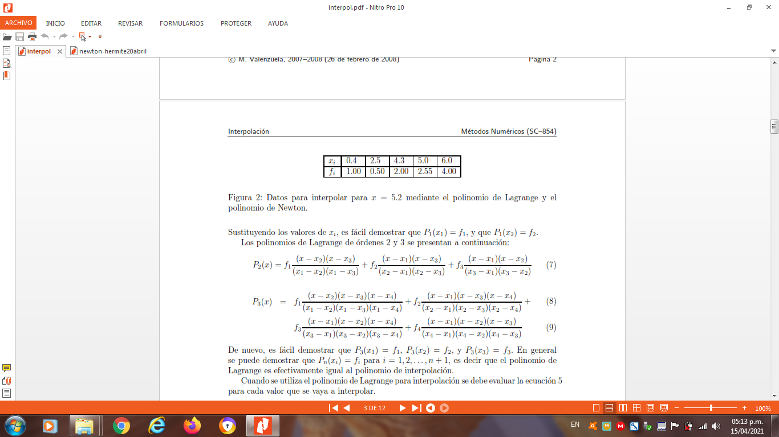

Slide 4
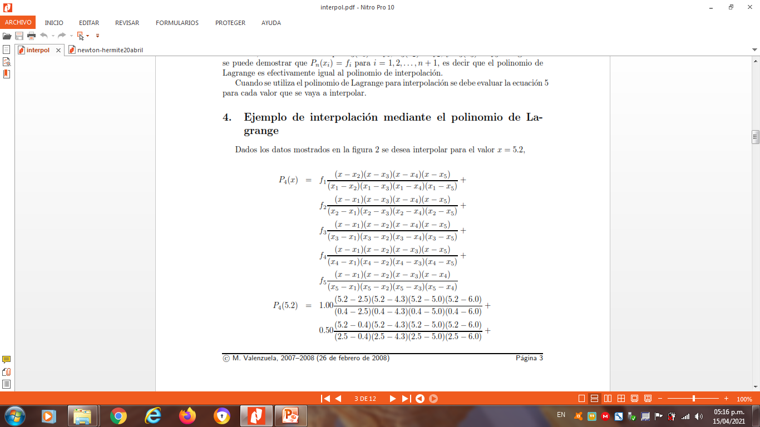
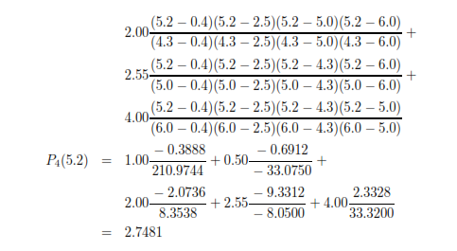

Slide 5
